Slide 1
ОТЧЕТ о прохождении производственной практики
(по профилю специальности) по профессиональному модулю
ПМ.05 Коммерция в игровой индустрии и киберспорте в период с «____» _____________ 20__ г. по «____» _____________ 20__ г.
Специальность 38.02.04 Коммерция (по отраслям)
АВТОНОМНАЯ НЕКОММЕРЧЕСКАЯ ОРГАНИЗАЦИЯ ВЫСШЕГО ОБРАЗОВАНИЯ
«МОСКОВСКИЙ УНИВЕРСИТЕТ «СИНЕРГИЯ»
Факультет Игровой индустрии и киберспорта
Кафедра Киберспорта
ФИО обучающегося: ____________________________________
Группа: _______________________________________________
ФИО Руководителя: ____________________________________________

Slide 2
Содержание
I. Ознакомительная лекция, включая инструктаж по соблюдению правил противопожарной безопасности, правил охраны труда, техники безопасности, санитарно-эпидемиологических правил и гигиенических нормативов
II. Описание требований к реализации коммерческих продуктов и услуг на примере сети компьютерных клубов – объекта практики
III. Исследовательско-аналитическая часть. Сбор информации об объекте практики и анализ cодержания источников
IV. Экспериментально-практическая работа. Приобретение необходимых умений и практического опыта работы по специальности в рамках освоения вида деятельности ВД 5. Коммерция в игровой индустрии и киберспорте
V. Обработка и анализ полученной информации об объекте практики.
VI. Оформление отчетных документов о прохождении практики и экспертная оценка результатов ее прохождения

Slide 3
Инструктаж по соблюдению правил противопожарной безопасности, правил охраны труда, техники безопасности, санитарно-эпидемиологических правил и гигиенических нормативов
Разместить информацию о базе прохождения практики и назначенном руководителе, указать, какие вопросы рассматривались на инструктивном совещании с ответственным лицом от Образовательной организации, а также о прохождении вводного и первичного инструктажа на рабочем месте практиканта.
Например: Производственная практика (по профилю специальности) проходила в период с «___» __________ 20__ г. по «___» __________ 20__ г. в лабораторных условиях на базе Университета «Синергия». В качестве объекта исследования была выбрана сеть компьютерных клубов …. .
Компания зарегистрирована по адресу: …
Основным видом деятельности является: …
На первом инструктивном совещании были рассмотрены следующие вопросы: …

Slide 4
Требования к условиям реализации коммерческих продуктов и услуг на примере сети компьютерных клубов
1. …
2. …
3. …

Slide 5
Алгоритм работы с персоналом по оценке качества реализации коммерческих продуктов и услуг
1 этап
Описание
2 этап
Описание
3 этап
Описание

Slide 6
География компьютерных клубов сети
Изучить географию всех компьютерных клубов сети.
С целью визуализации масштабов сети продемонстрировать географию с учетом их расположения по адресам, используя яндекс-карты.

Slide 7
Выбор конкретных компьютерных клубов для проверки качества реализации коммерческих продуктов и услуг
Обосновать выбор конкретных компьютерных клубов для проверки качества реализации коммерческих продуктов и услуг.
Результаты обоснования представить в табличной форме.

Slide 8
Логистика
1
2
3

Slide 9
Календарный график проверок

Slide 10
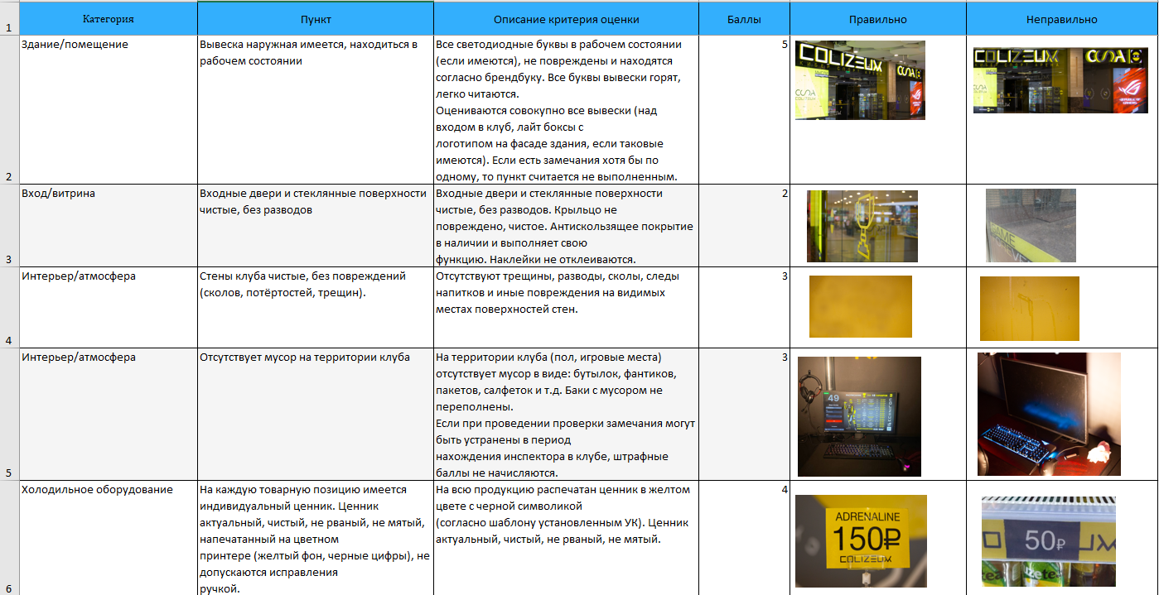








Результаты проверки соответствия оказываемых услуг на конкретных объектах по чек-листу

Slide 11

Обработка и анализ полученной информации об объекте практики
В данном разделе необходимо сформулировать выводы, а именно резюмировать:
аналитическую часть информации о результатах проверки качества реализации коммерческих продуктов и услуг;
описать выявленные типичные ошибки при оценке качества реализации коммерческих продуктов и услуг;
предложить решения, устраняющие имеющиеся недостатки.

